Slide 1
Презентация по лабораторной работе №5
Дискреционное разграничение прав в Linux. Исследование влияния дополнительных атрибутов Нгуен Дык Ань

Slide 2
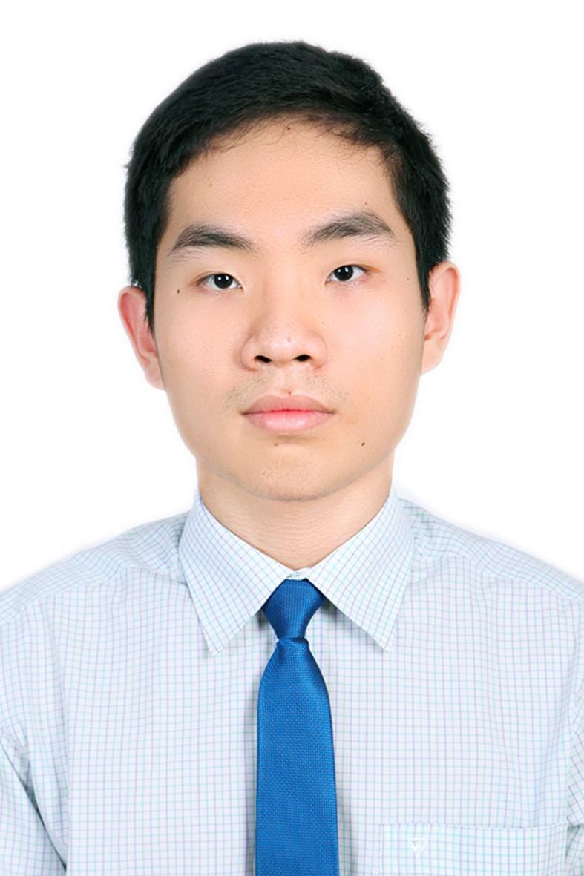
Докладчик
Нгуен Дык Ань
Студенческий билет: 1032215251
Группа: НКНбд-01-21
Российский университет дружбы народов
https://github.com/NguyenDucAnh0512

Slide 3
Цель работы
Исследовать механизм изменения идентификаторов с помощью битов SetUID и Sticky. Получить практические навыки работы в консолях с дополнительными свойствами. Рассмотрить механизм изменения идентификатора процесса пользователя, а также влияние бита Sticky на запись и удаление файлов

Slide 4
Выполнение работы
1. Подготовка лабораторного стенда
Установить gcc командой “yum install gcc”.
Отключить систему запретов до очередной перезагрузки системы командой “setenforce 0”

Slide 5
2. Создание программы и исследование
Создать программу simpleid.c от имени пользователя guest, которая будет печатать на экране значения UID и GID после запуска
Сравнить значения UID и GID
Создать программу simpleid2.c, которая будет печатать на экране значения действительных идентификаторов
От имени суперпользователя выполнить команды:

Slide 6
2. Создание программы и исследование
“chown root:guest /home/guest/lab/simpleid2”
“chmod u+s /home/guest/lab/simpleid2”
Запустить simpleid2 и id, сравнить результат вывода

Slide 7
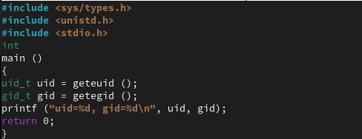

Slide 9
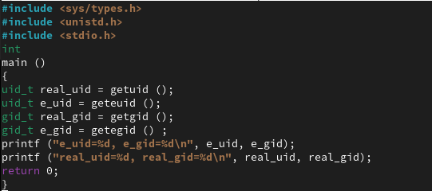

Slide 12
2. Создание программы и исследование
Установить SetGID Бит для файла
Проверять правильность установки новых атрибутов и смены владельца файла simpleid2
Запустить simpleid2 и id, сравнить результат вывода

Slide 16
2. Создание программы и исследование
Создать и откомпилировать программу readfile.c, которая читать файл
Сменить владельца у файла readfile.c, чтобы только суперпользователь мог прочитать его, a guest не мог
Сменить у программы readfile владельца и установить SetUID-бит и проверять

Slide 17
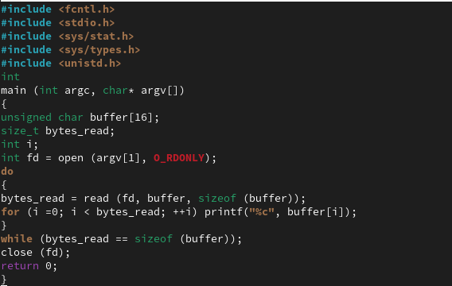

Slide 19


Slide 22
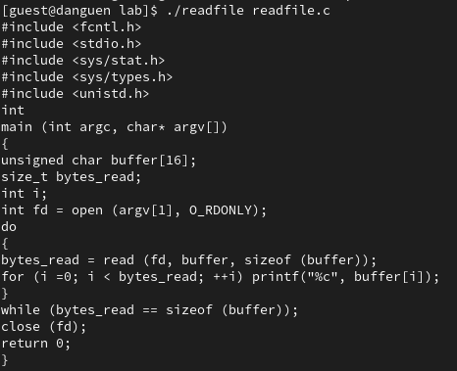

Slide 23
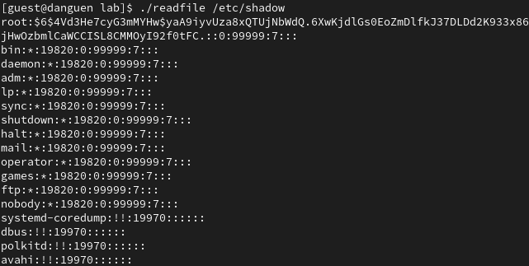

Slide 24
3. Исследование Sticky-бита
Проверять установлен ли атрибут Sticky на директории /tmp командой “ls -l / | grep tmp”
От имени пользователя guest создать файл file01.txt в директории /tmp со словом test
Разрешить file01.txt прав чтения и записи для категории пользователей «все остальные»
От пользователя guest2 (не является владельцем) попробовать прочитать файл /tmp/file01.txt

Slide 26


Slide 27


Slide 29
3. Исследование Sticky-бита
От пользователя guest2 попробовать дозаписать в файл /tmp/file01.txt слово test2
От пользователя guest2 попробовать удалить файл /tmp/file01.txt

Slide 30


Slide 31


Slide 32
3. Исследование Sticky-бита
Снимать атрибут t (Sticky-бит) с директории /tmp от имени суперпользователя
Снова от пользователя guest2 попробовать дозаписать в файл /tmp/file01.txt слово test2
Снова от пользователя guest2 попробовать удалить файл /tmp/file01.txt
Вернуть атрибут t на директорию /tmp от имени суперпользователя

Slide 33


Slide 35


Slide 36


Slide 37
Вывод
После лабораторной работы я получил практические навыки работы в консолях с дополнительными свойствами

